Slide 1



TechApps

Slide 2
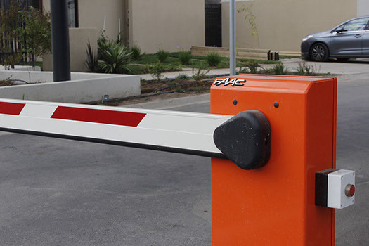
Presentación servicio SCAV
SISTEMA DE CONTROL DE ACCESO VEHICULAR
Docente: Fabián Alcántara Guajardo

Slide 3
CONTENIDO
1
NUESTRO EQUIPO
6
ARQUITECTURA Y MER
2
CLIENTE Y PROBLEMÁTICA
7
PROYECCIONES Y OBSTÁCULOS
3
SOLUCIÓN Y OBJETIVOS
8
DEMOSTRACIÓN
4
ALCANCES Y LIMITACIONES
9
AGRADECIMIENTOS Y CIERRE
5
METODOLOGÍA Y PLAN DE TRABAJO

Slide 4

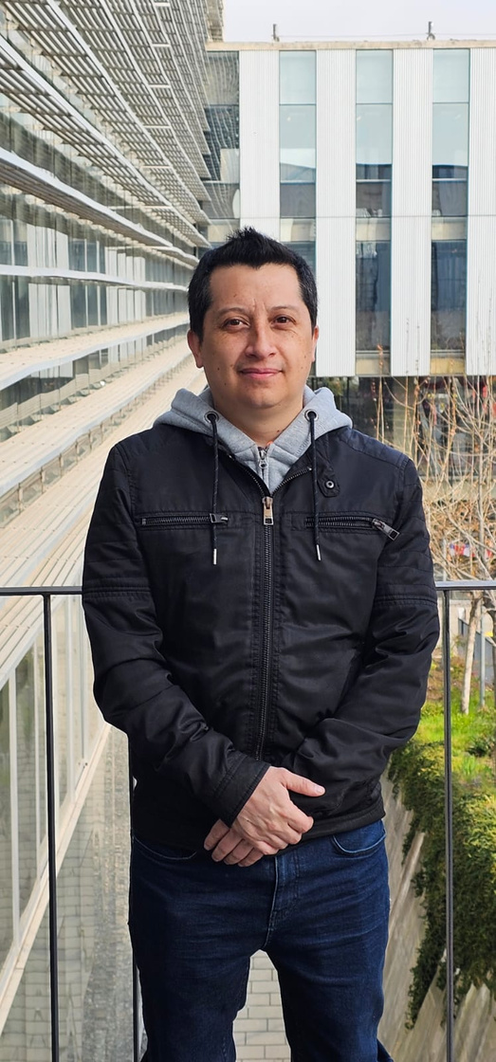


INTEGRANTES DEL EQUIPO
NIBALDO QUEZADA
CRISTIAN ARROYO
NICOLAS PEÑA
DESARROLLADOR FULLSTACK
PRODUCT OWNER
DESARROLLADOR FULLSTACK

Slide 5





ANTECEDENTES
NUESTRO CLIENTE
570 DPTOS
30 CASAS
1 ACCESO
CONTROLADO

Slide 6


ANTECEDENTES
PROBLEMÁTICA
CONGESTIÓN
SEGURIDAD

Slide 7

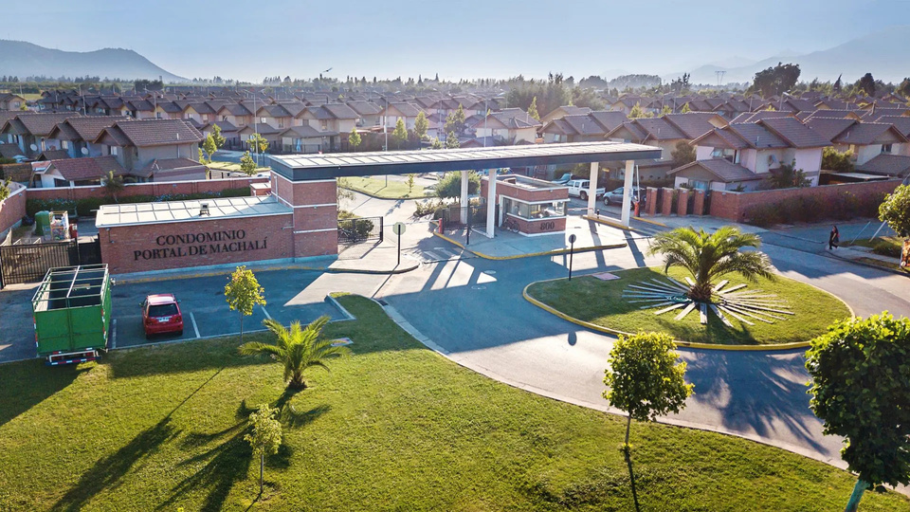
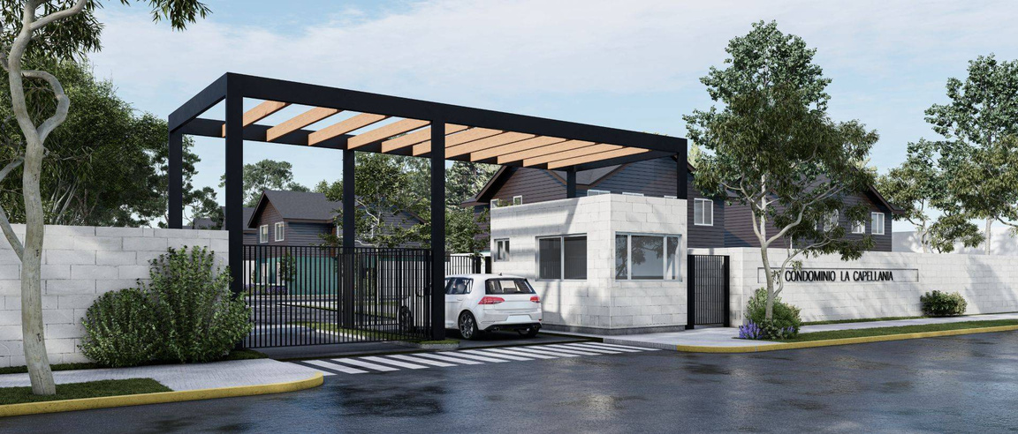
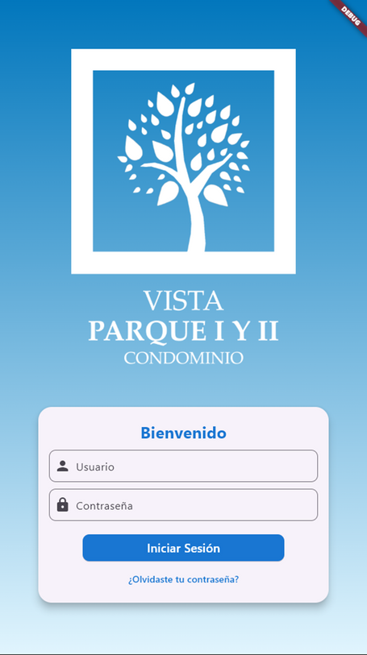


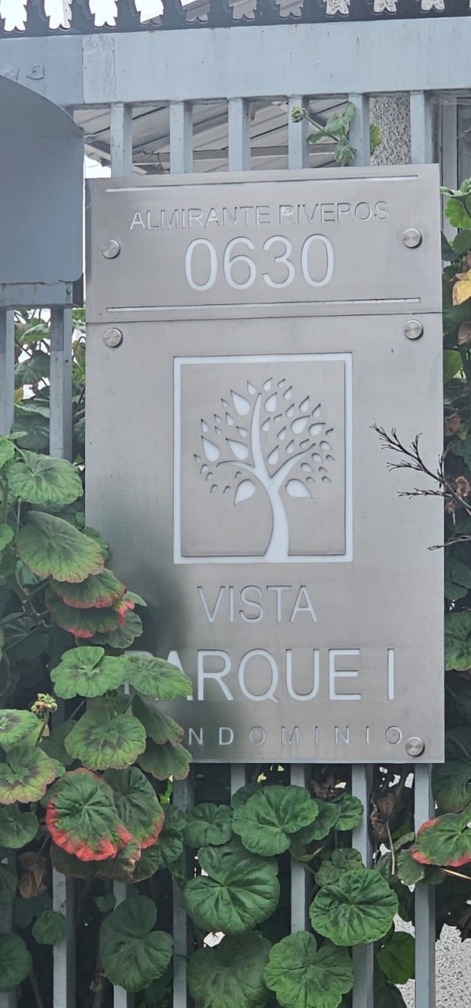

DEFINICIÓN DE PROYECTO
SOLUCIÓN SCAV
OBJETIVO GENERAL
S
ISTEMA
C
ONTROL
A
CCESO
V
EHICULAR

Slide 8
1
2
3
DESARROLLO LECTOR DE PATENTE
MODELAMIENTO DE LA BASE DE DATOS
DESARROLLO DE LA API REST
OBJETIVOS ESPECÍFICOS
4
5
6
DESARROLLO DE LA APLICACIÓN MÓVIL
MONITOREO
SEGURIDAD

Slide 9









ALCANCES DEL PROYECTO
PRODUCT BACKLOG
01 Monitoreo
01 Registro vehículos
residentes
Prioridad Alta
Prioridad Alta
02 Gestor de multas
02 Registro vehículos visitas
Prioridad Media
Prioridad Alta
03 Consulta vehículos
Prioridad Media
03 Historial visitas
Prioridad Media
04 Control de acceso
Prioridad Alta

Slide 10




LIMITACIONES DEL PROYECTO
01 Módulos de pago
02 Gestión de estacionamientos
03 Solo motocicletas con patentes delanteras
04 Disponibilidad solo español
05 No contempla servicios extras del condominio

Slide 11

PLAN DE TRABAJO
2
5
DESARROLLO DE SOFTWARE
DESARROLLO DE SOFTWARE
Sistema de reconocimiento de patentes
Aplicación móvil Flutter
1
4
7
S6
S14
GESTIÓN DE PROYECTO
S5
S11
IMPLEMENTACIÓN
DESARROLLO DE SOFTWARE
Marcha blanca, capacitaciones y paso a producción.
Planificación de sprints y creación de backlog
Implementación API REST Springboot
S1
3
S9
6
S17
S4
S10
S18
ANÁLISIS Y EVALUACIÓN
CALIDAD DE SOFTWARE
Estructura y modelo de base de datos
Pruebas funcionales, de integración y seguridad.
S7
S16
S8
S15

Slide 12
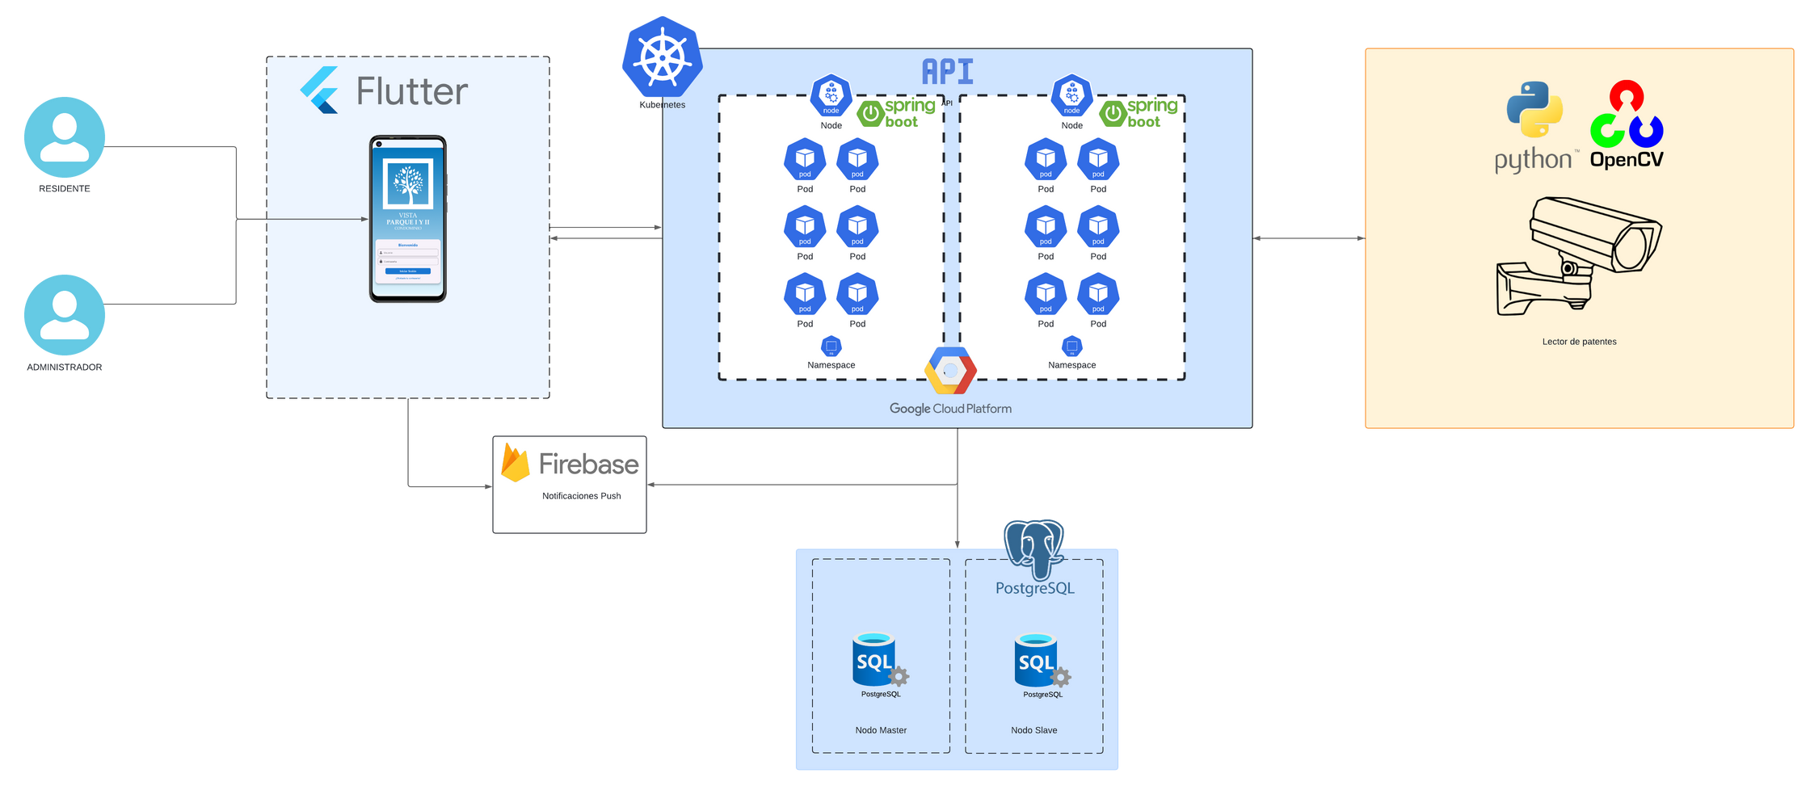
ARQ SOFTWARE
DIAGRAMA ARQUITECTURA

Slide 13
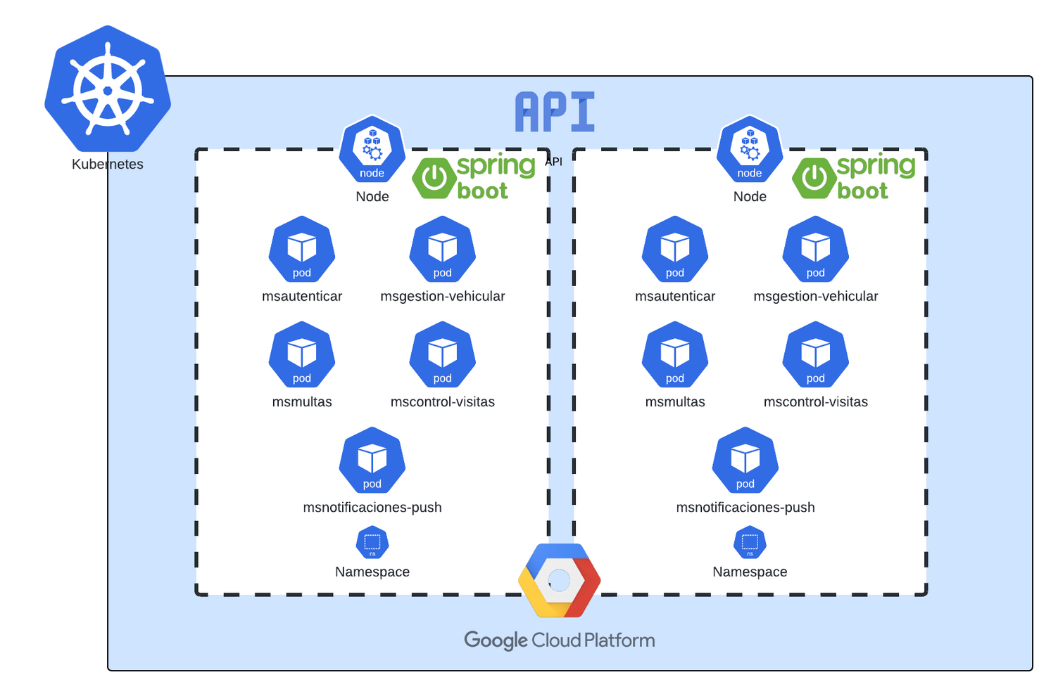
ARQ SOFTWARE
DIAGRAMA ARQUITECTURA

Slide 14
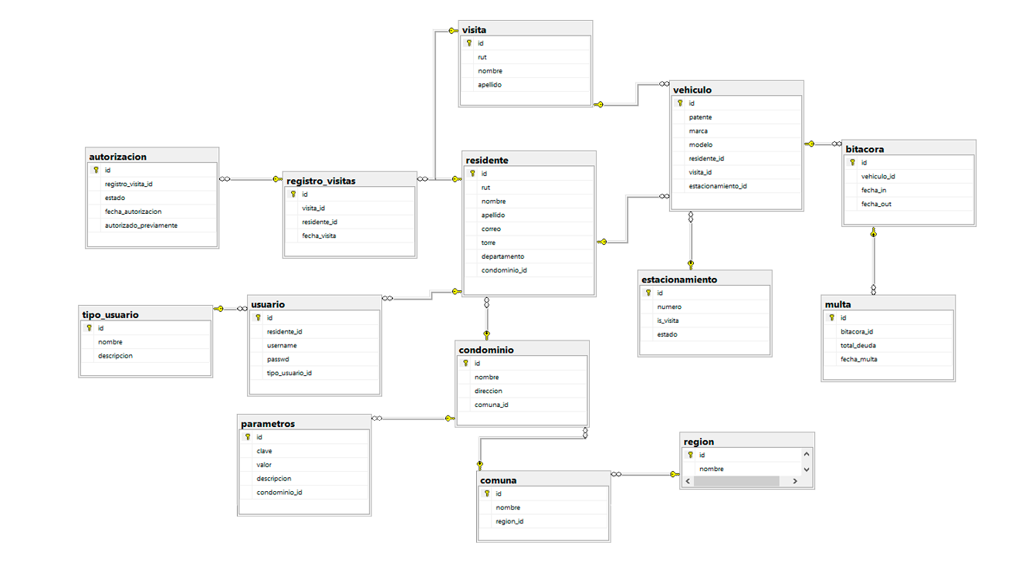
MODELO DE DATOS
ARQ SOFTWARE

Slide 15


PROYECCIONES
A FUTURO
MÓDULO DE PAGO ONLINE
GESTIÓN DE ESTACIONAMIENTOS

Slide 16


OBSTÁCULOS PRESENTADOS
CÁMARA PARA LECTOR DE PATENTES
RECURSOS LOCALES COMPARTIDOS

Slide 17

DEMO
APLICACIÓN
SCAV

Slide 18

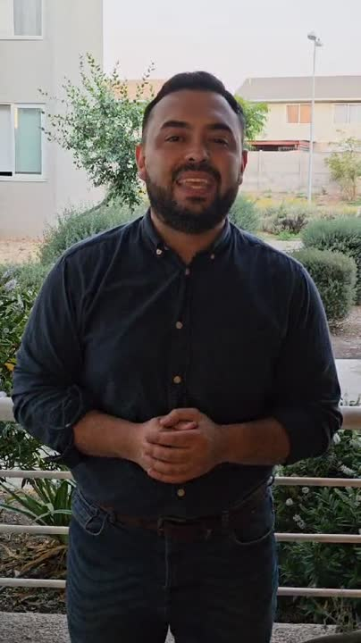
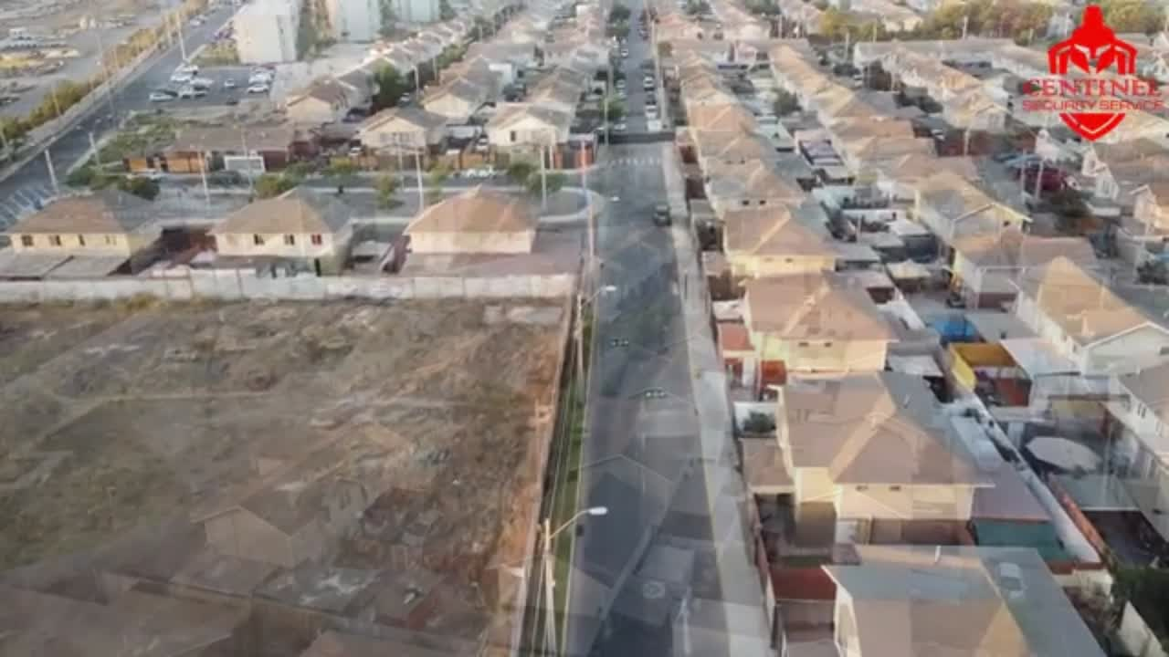
ANTECEDENTES
RESULTADOS OBTENIDOS

Slide 19


ANTECEDENTES
AGRADECIMIENTOS

Slide 20
¡GRACIAS!

